Slide 1
《算法艺术与信息学竞赛》
教学幻灯片
算法图论
第一讲 基本概念

Slide 2
声明
本系列教学幻灯片属于刘汝佳、黄亮著《算法艺术与信息学竞赛》配套幻灯片
本幻灯片可从本书blog上免费下载，即使您并未购买本书.
若作为教学使用，欢迎和作者联系以取得技术支持，也欢迎提供有不同针对性的修改版本，方便更多人使用
有任何意见，欢迎在blog上评论
Blog地址：http://artofalgo.blogchina.com

Slide 3
内容介绍
一、图的基本概念
二、路径、圈和连通性
三、生成树、完全图和补图
四、特殊图类
五、有向图和带权图
六、图的ADT
七、邻接矩阵
八、邻接表和前向星

Slide 4
一、图的基本概念

Slide 5
图的基本概念
图G=(V, E), 即顶点集和边集组成的二元组, 它描述了顶点集的相互关系
本文只考虑简单图
  边的两端不是同一个顶点(没有自环self-loops)
  一对结点最多被一条边连接(没有重边parallel edges)
注意: 自环和重边在有些情况(见后)很有用
图的数学表示
  点: 用整数0, 1, 2, …, V-1表示
  边: 用无序数对(u, v)表示, 或者表示成u-v
边数E不超过V(V-1)/2

Slide 6
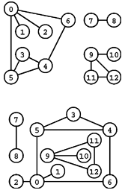

图形表示
此二图是同一个图的不同表示. 图中并不定义各个结点的位置以及边的形态(直线?曲线?), 关键是有哪些点，哪些点相连
所有边如下表

Slide 7
其他术语
其他名称
  结点=顶点: vertex, node
  边=弧: edge, arc, link
对于边e=(u, v)
  u和v邻接(adjacent)
  e和u、v关联(incident)
  点的度数(degree)是与它关联的边的数目
子图
  子图(subgraph): 边的子集和相关联的点集
  导出子图(induced graph): 点的子集和相关联的边集

Slide 8
图绘制
图绘制(Graph Drawing): 顶点赋予几何坐标, 边绘制成直线或者曲线
平面图(planar graph): 可以绘制成边不相交的形式
欧几里得图(euclidean graph)的绘制中,顶点的位置和边是有意义的, 例如地图或者电路图
本文的多数算法不使用几何信息

Slide 9
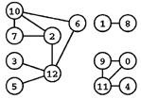
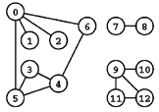
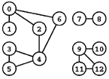
同构
上面两个图同构, 但不和下面的图同构

Slide 10
二、路径、圈和连通性

Slide 11
路径和圈
一条路径(path)是一个结点序列, 路上的相邻结点在图上是邻接的.
如果结点和边都不重复出现, 则称为简单路径(simple path). 如果除了起点和终点相同外没有重复顶点和边, 称为圈(cycle).
不相交路(disjoint path)表示没有除了起点和终点没有公共点的路. 更严格地
  任意点都不相同的叫严格不相交路(vertex-disjoint path)
  同理定义边不相交(edge-disjoint path)路
注意: 汉语中圈和环经常混用(包括一些固定术语). 由于一般不讨论自环(self-loop), 所以以后假设二者等价而不会引起混淆

Slide 12
连通性
如果任意两点都有路径, 则称图是连通(connected)的, 否则称图是非连通的.
非连通图有多个连通分量(connected component, cc), 每个连通分量是一个极大连通子图(maximal connected subgraph), 因为任意加一个结点以后将成为非连通图

Slide 13
三、生成树、完全图、补图

Slide 14
生成树
连通去圈图成为树(tree)
树的集合称为森林(forest)
生成树: 包含某图G所有点的树
生成森林: 包含某图G所有点的森林
一个图G是树当且仅当以下任意一个条件成立
  G有V-1条边, 无圈
  G有V-1条边, 连通
  任意两点只有唯一的简单路径
  G连通, 但任意删除一条边后不连通
还有其他条件,可类似定义

Slide 15
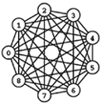
完全图和补图
如果V个点的图有V(V-1)/2图, 称为完全图
对于(u,v), 若邻接则改为非邻接, 若非邻接则改为邻接, 得到的图为原图的补图
原图和补图(complement graph)的并(union)为完全图
完全子图称为团(clique)

Slide 16
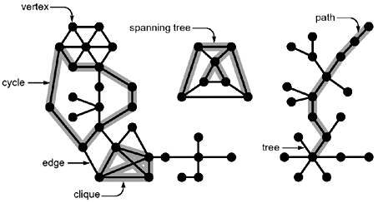
术语示意

Slide 17
四、特殊图类

Slide 18
稀疏图和稠密图
边和V(V-1)/2相比非常少的称为稀疏图(sparse graph), 它的补图为稠密图(dense graph)
时间复杂度为ElogE的算法和V²的算法对于稀疏图来说前者好, 稠密图来说后者好
一般来说, 即使对于稀疏图, V和E相比都很小, 可以用E来代替V+E, 因此O(V(V+E))可以简写为O(VE)

Slide 19
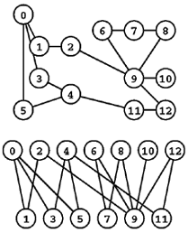
二分图
可以把结点分成两部分, 每部分之间没有边. 这样的图只有奇圈(odd-cycle), 即包含奇数条边的圈
许多困难问题在二分图上有有效算法

Slide 20
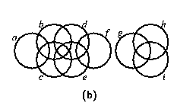
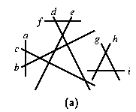
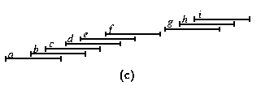
相交图、区间图
交图: 把物体看作顶点, 相交关系看为边
特殊情况: 区间图(interval graph). 很多困难问题在区间图上有有效算法

Slide 21
五、有向图和带权图

Slide 22
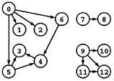
有向图
边都是单向(unidirectional)的, 因此边(u,v)是有序数对. 有时用弧(arc)专指有向边
在有向边(u, v)中, u和v分别叫
  源(source)和目的(destination)
  尾(tail)和头(head), 不过和数据结构有冲突
有向无环图(directed acyclic graph, DAG)不是树, 它的基图(underlying undirected graph)也不一定是树

Slide 23
带权图
可以给边加权(weight), 成为带权图, 或加权图(weighted graph). 权通常代表费用、距离等, 可以是正数, 也可以是负数
也可以给点加权, 或者边上加多种权
带权有向图一般也称为网络(network)
带权图的问题多为组合优化问题, 在运筹学中有广泛应用

Slide 24
六、图的ADT

Slide 25
图的ADT
图的ADT如下:
  V(), E(): 返回顶点数和边数
  bool directed(): 当且仅当有向图返回真
  insert(Edge) / remove(edge): 增加/删除边
  bool edge(int, int): 邻接测试
  AdjList getAdjList(int): 返回邻居列表
Edge包含u, v两个成员
AdjList支持取beg, nxt和end测试

Slide 26
图IO的ADT
当图需要进行IO的时候，通常需要支持以下操作
  scanEZ: 读入边列表(顶点用0,1,…V-1表示)
  scan: 读入边列表(顶点用符号表示)
  show: 输出边列表

Slide 27
基本图问题
和图有关的问题通常有三种
  计算图的某种度量值
  计算某个子图(边的子集)
  回答关于图属性的询问
动态问题: 插入/删除边和询问交替

Slide 28
基本表示方法
邻接矩阵(adjacency-matrix)
邻接表(adjacency-list)
前向星(forward star)

Slide 29
七、邻接矩阵

Slide 30
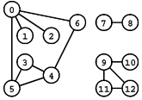
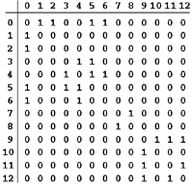
基本概念
A[i,j]=0表示(u,v)不邻接, 1表示邻接

Slide 31
相关问题
如何处理重边和自环?
如何用位存储节省空间?
如果用上三角法储存无向图?
如何用边测试函数而非完整的邻接矩阵储存隐式图?
如何修改A的元素类型以储存边的附加信息?

Slide 32
八、邻接表和前向星

Slide 33
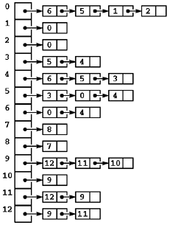
邻接表
每个结点的邻居形成一个链表

Slide 34
相关问题
邻居排序方式可能影响结果
查找/删除边不是常数时间
邻接表的空间O(V+E), 对于稀疏图优于邻接矩阵
可以用编号代替指针, 加快速度并节省空间

Slide 35
前向星表示
把所有边(u, v)按u的主关键字, v为次关键字排序, 并记录每个结点u的邻居列表的开始位置start[u](则start[u+1]是结束位置)
紧凑存储, 不需要使用指针, 但边的插入和删除操作可能引起大幅度变化.
一般用于静态图. 可以方便的遍历一个点的所有邻居并通过可以储存”当前弧”提高某些图算法的效率

